Slide 1
혈액 보유량은 어떻게 유지되는가
Donggyu Kim
18/05/2024

Slide 2
Intro

Slide 3
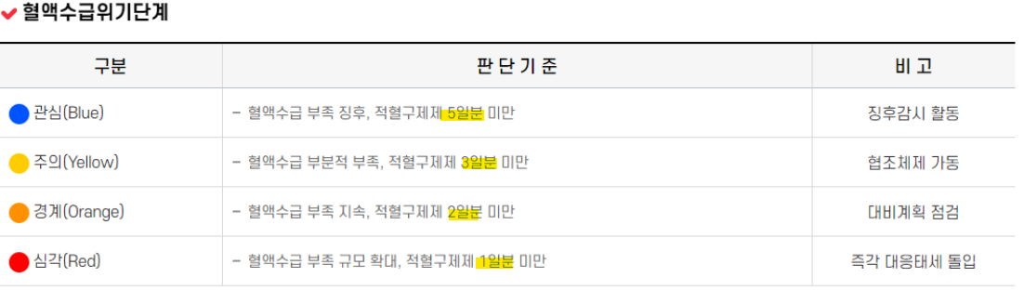
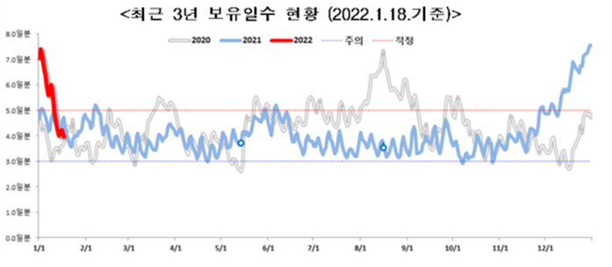
Intro
- 혈액관리법
대한민국에서 “혈액 보유량”은 혈액관리법에 의해 항상 적정량을 유지한다.

Slide 4
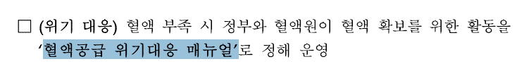
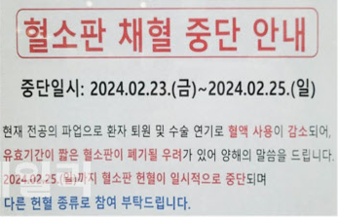
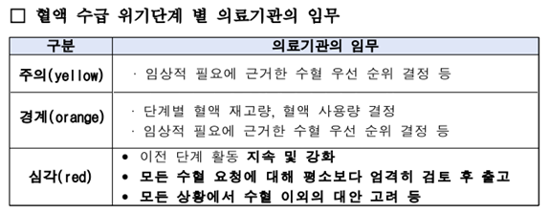
Intro
- 혈액관리기본계획
“혈액 보유량”은 “헌혈자 수”, “혈액 사용량“에 의해 결정된다.
매뉴얼에 따르면 “혈액 보유량“이 줄어들 경우 “혈액 사용량”을 감소시키며 “혈액 보유량”이 과다할 경우 “헌혈자 수”를 감소시킨다.
“보유량” -> “사용량”
“사용량” -> “헌혈자 수”

Slide 5
Intro
- Purpose
앞서 설명한 혈액관리기본계획에 의한 대응이 실제로 동작하는지 확인한다.
"혈액 사용량“, "헌혈자 수“, “혈액 보유량”간 관계를 통해 “혈액 보유량”이 유지되는 구조를 파악한다.
정확한 관계 파악을 위해 도메인 지식상 데이터들에 영향을 주는 요소들을 통제한후 분석을 수행한다.

Slide 6
Domain

Slide 7
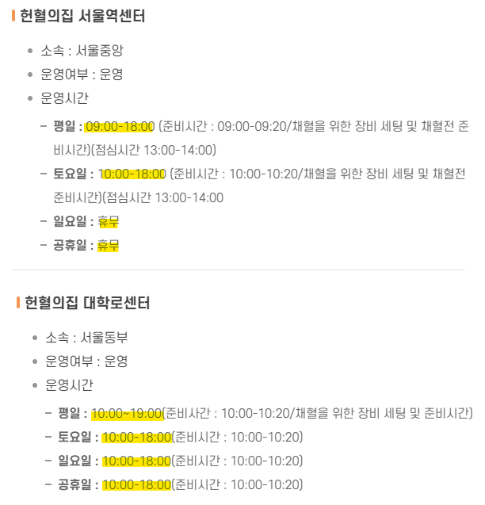
Domain
- 요일/휴일
헌혈의 집은 센터별로 다른 운영 시간을 갖는다.

Slide 8
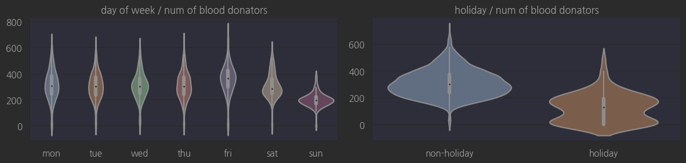
Domain
- 요일/휴일
요일/휴일간 분포 비교
- 주말/휴일의 헌혈자수 분포의 평균이 평일보다 낮다. - 데이터에는 강한 weekly seasonality, holiday effect가 존재한다.

Slide 9
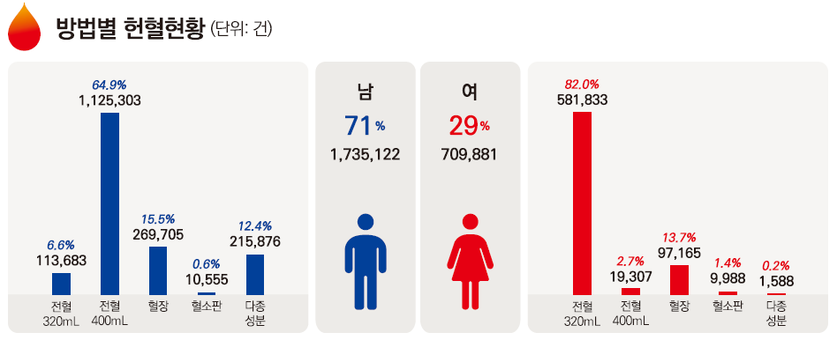
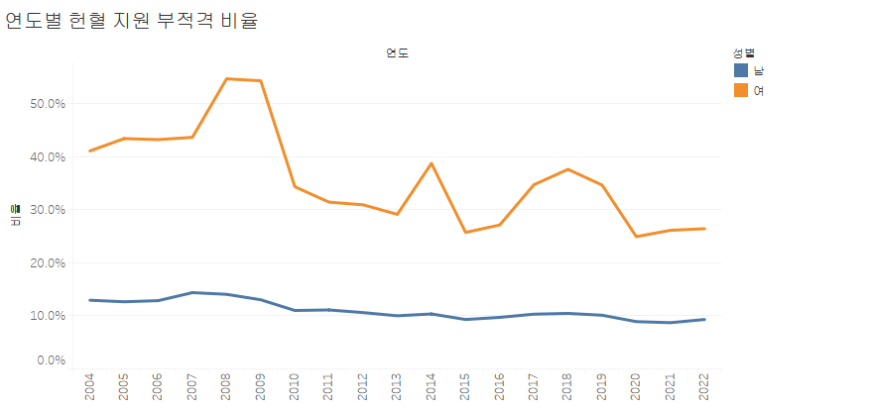
Domain
- 성별
성별 그룹 간 헌혈 방법, 부적격 비율 등에서 차이가 존재한다.

Slide 10
Exogenous Variables
- Preprocessing

Slide 11
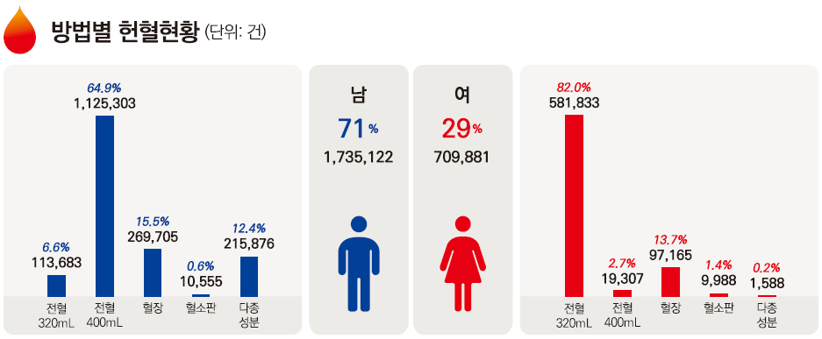
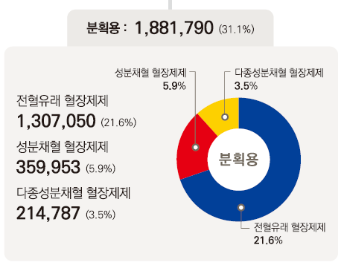
Exogenous Variables
- 분석 대상
헌혈방법은 전혈/혈장/혈소판/다종성분 으로 나뉜다.
- 혈소판, 다종성분 헌혈은 헌혈자의 대부분이 남성이며, 혈장 헌혈은 전체의 상당량(67%)이 의약품 원료로 활용된다.
이러한 점을 고려해 성별 비율이 고르며, 대부분이 수술/치료 용도로 사용되는 “전혈”을 분석 대상으로 결정하였다.
약품제조

Slide 12
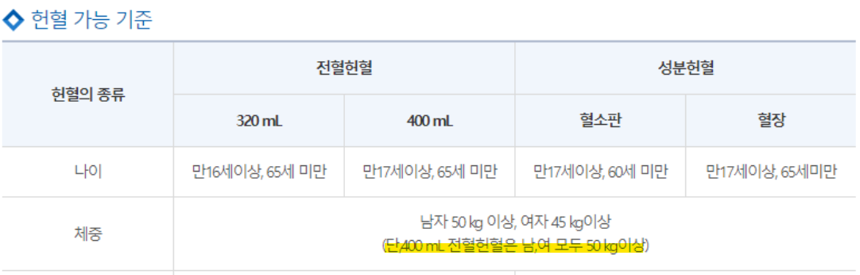
Exogenous Variables
- 헌혈 종류
전혈 헌혈은 채혈량에 따라 320ml/400ml 두 종류로 구분되어 있다.
- 채혈량은 헌혈자의 신체 상태에 의해 결정되기 때문에 선택이 불가능하다. - 따라서 채혈량으로 구분된 데이터를 통합해 사용하는 것이 적절하다.

Slide 13
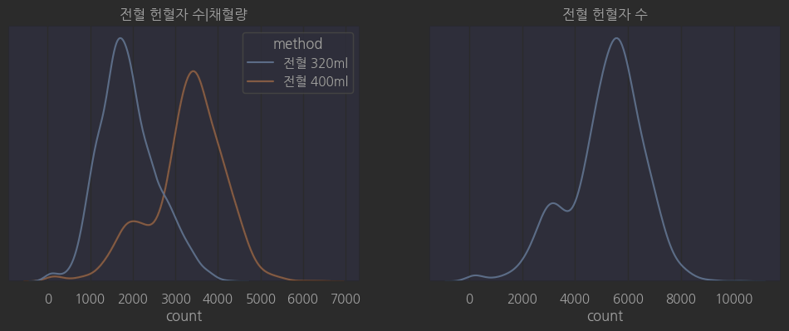
Exogenous Variables
- 채혈량에 따른 차이
채혈량이 통합된 분포
채혈량을 조건부로 한 개별 분포의 형태는 잘 알려진 분포가 결합 형태가 아니며, 일관성을 가지지 않는다.
반면 채혈량을 통합한 분포의 경우 정규분포의 합 형태를 가진다.

Slide 14
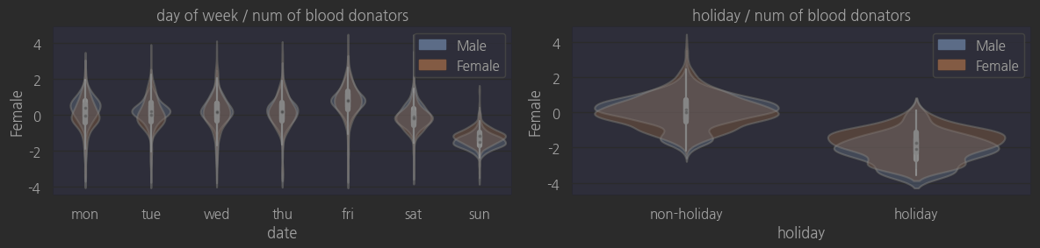
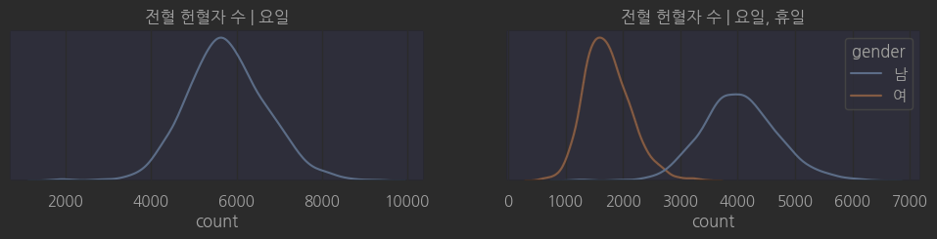
Exogenous Variables
- 성별간 차이
성별간 데이터 분포 차이
각 성별의 헌혈자 수 데이터는 평균, 분산을 정규화 하면 유사한 패턴을 가진다.
이러한 이유로 성별간 데이터 통합해 분석을 수행하였다.

Slide 15
Exogenous Variables
- modeling

Slide 16
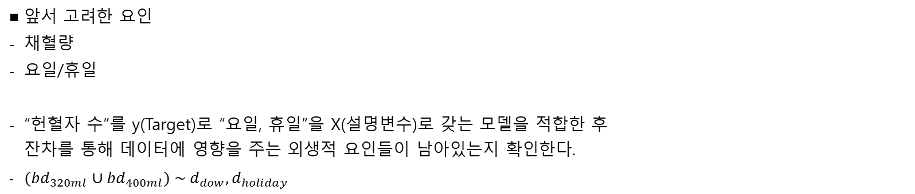
Exogenous Variables
- 모델 정의
앞서 고려한 요인
채혈량
요일/휴일
“헌혈자 수”를 y(Target)로 “요일, 휴일”을 X(설명변수)로 갖는 모델을 적합한 후 잔차를 통해 데이터에 영향을 주는 외생적 요인들이 남아있는지 확인한다.
$(bd_{320ml}∪bd_{400ml}) \sim d_{dow}, d_{holiday}$

Slide 17
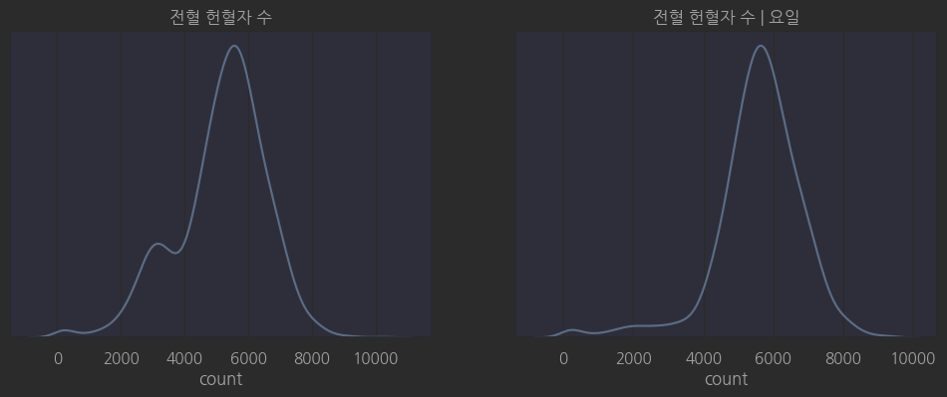
Exogenous Variables
- 요일 효과
요일 효과
앞서 채혈량을 통합한 분포는 두 분포의 결합 형태를 가졌다.
이는 “요일”별 분포 차이 때문이다.
다른 요일과 분포 차이가 큰 주말 데이터를 제외했을 때 데이터의 분포는 정규분포 형태를 가진다.
분포에 존재하는 left-tail은 연수/공휴일 등의 이유로 많은 수의 센터가 동시에 미운영되는 날들에 의한 것이다.

Slide 18
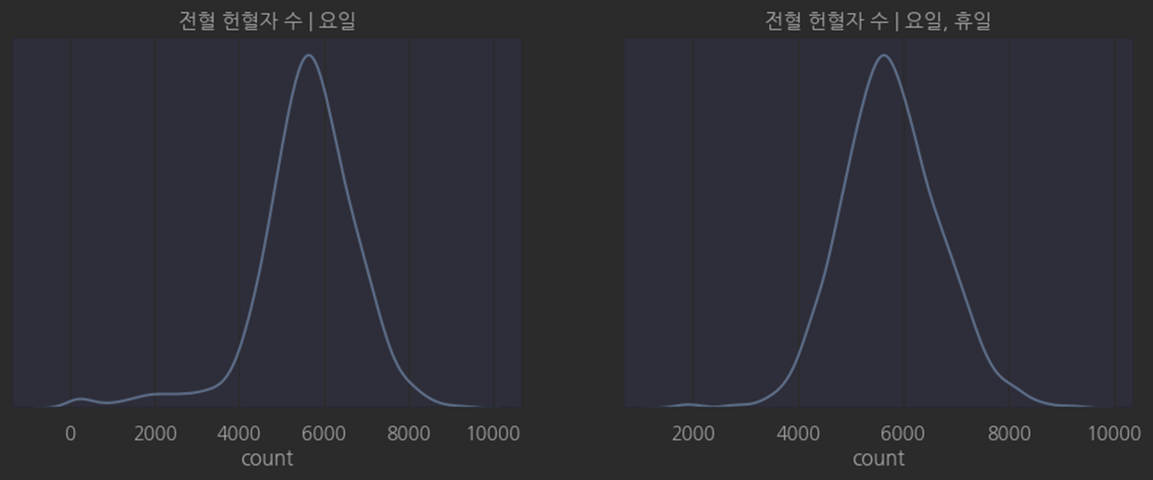
Exogenous Variables
- 휴일 효과
휴일 효과
휴일을 제외한 분포의 경우 left-tail을 가지지 않으며 bell shape을 가진다.

Slide 19
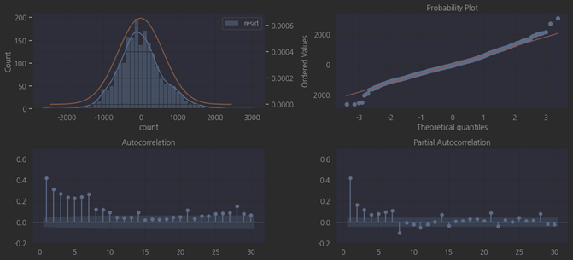
Exogenous Variables
- 요일/휴일
요일/휴일을 설명변수로 갖는 Regression 모델
- 모델의 잔차 분포는 원본 데이터의 분포가 가지고 있던 특이한 형태 (Multimodal, long-tail)를 갖지 않는다.

Slide 20
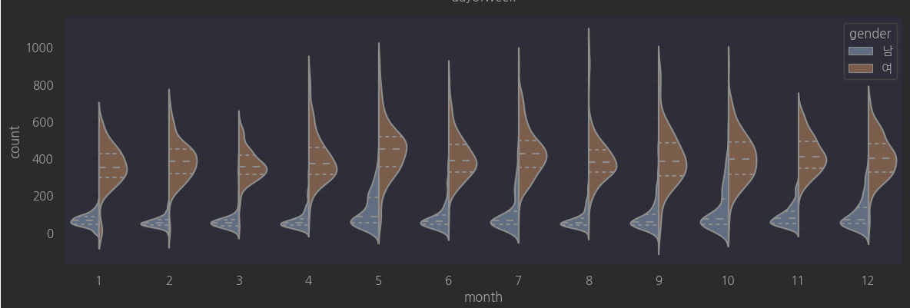
Exogenous Variables
- Yearly Seasonality
그러나 잔차의 분포는 아직 특이한 형태를 갖고있다.
- 이는 휴일/요일 변수만으로는 설명되지 않는 구조가 데이터에 존재하고 있음을 시사한다.
헌혈자수 데이터는 “일단위” 데이터이다.
일별 데이터 특성상 7일(요일)주기 외에 1년을 주기로 갖는 계절적 특성 또한 가질 것이라 생각하였다.
데이터의 월별 분포는 계절에 따른 차이를 보인다.
따라서 모델에 연간 계절성을 반영하여 앞서 요일/휴일만으로는 잡아내지 못한 구조를 잡아낸다
잔차의 분포
월별 분포

Slide 21
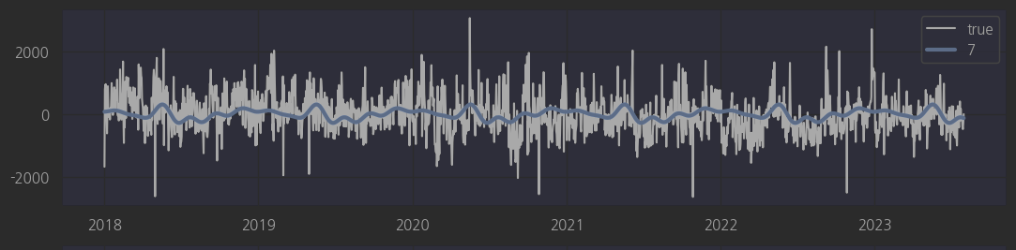
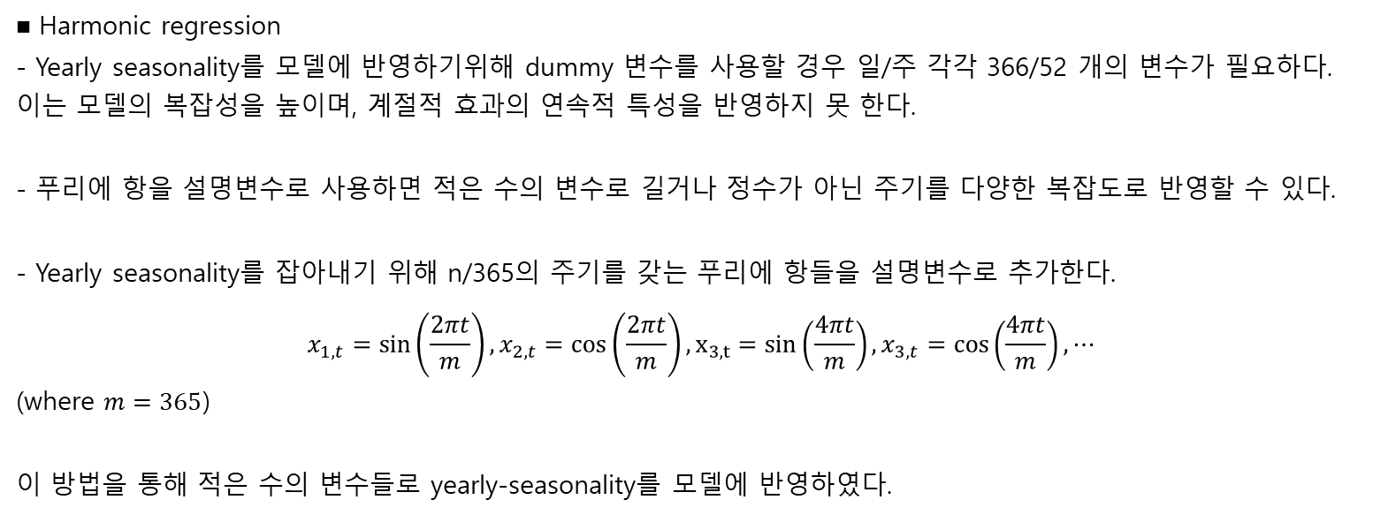
Exogenous Variables
- Harmonic regression
Harmonic regression
- Yearly seasonality를 모델에 반영하기위해 dummy 변수를 사용할 경우 일/주 각각 366/52 개의 변수가 필요하다. 이는 모델의 복잡성을 높이며, 계절적 효과의 연속적 특성을 반영하지 못 한다.
- 푸리에 항을 설명변수로 사용하면 적은 수의 변수로 길거나 정수가 아닌 주기를 다양한 복잡도로 반영할 수 있다.
- Yearly seasonality를 잡아내기 위해 n/365의 주기를 갖는 푸리에 항들을 설명변수로 추가한다.
$$x_{1,t}=\sin\left(\frac{2πt}{m}\right), x_{2,t}=\cos\left(\frac{2πt}{m}\right),x_{3,t}=sin\left(\frac{4πt}{m}\right), x_{3,t}=\cos\left(\frac{4πt}{m}\right),⋯$$
(where $m=365$)
이 방법을 통해 적은 수의 변수들로 yearly-seasonality를 모델에 반영하였다.

Slide 22
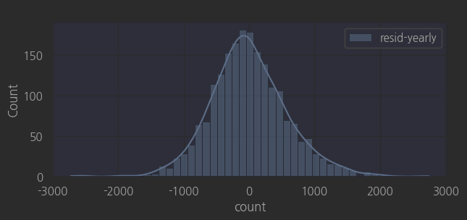
Exogenous Variables
- Harmonic regression
Harmonic regression의 결과
- 모델에 yearly seasonality를 반영한 결과 기존 잔차 분포가 가졌던 peak가 제거되었다.
R-squared: 0.608
R-squared: 0.635

Slide 23
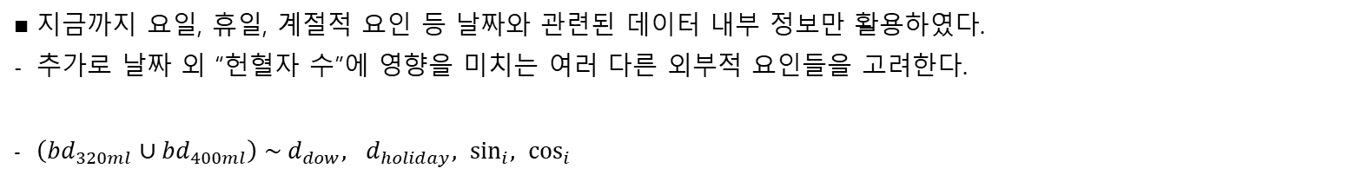
Exogenous Variables
- Other factors
지금까지 요일, 휴일, 계절적 요인 등 날짜와 관련된 데이터 내부 정보만 활용하였다.
추가로 날짜 외 “헌혈자 수”에 영향을 미치는 여러 다른 외부적 요인들을 고려한다.
$\left(bd_{320ml}∪bd_{400ml}\right) \sim d_{dow}, d_{holiday}, \sin_{i}{, \cos_{i}{ }}$

Slide 24
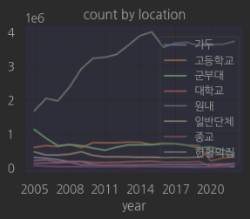
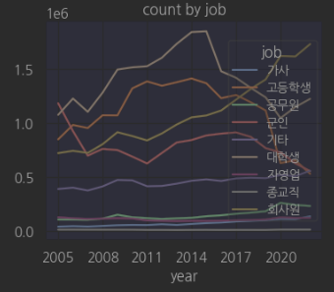
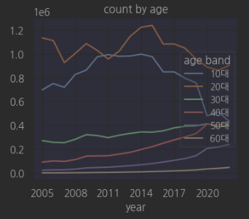
Exogenous Variables
- Region
“헌혈자 수” 에 영향을 미치는 직업/연령/성별 등 인구구성은 지역별 차이를 가진다.
따라서 지역별로 데이터를 분리하지 않으면 개별 지역별 효과가 혼합되어 부정확한 결과를 얻을 수 있다.

Slide 25
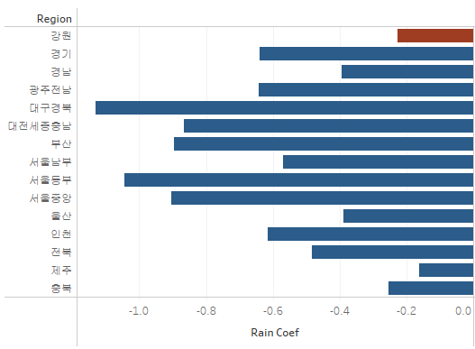
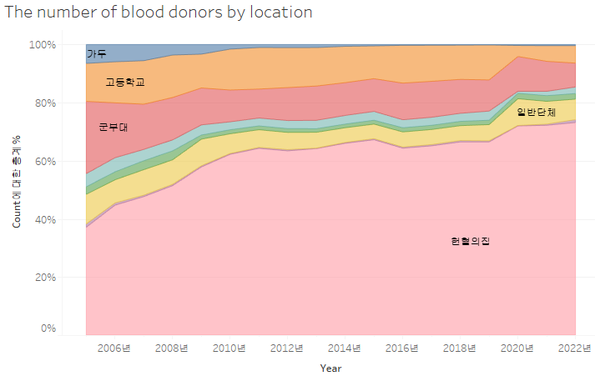
Exogenous Variables
- 기상정보
헌혈자의 70%가 헌혈의집에 “방문“해 헌혈한다.
- 따라서 인구이동에 영향을 주는 “기상요소”는 헌혈자 수에 영향을 미칠 것이다.
Regression 을 통해 “기온“, “강수량”의 유의성을 확인한 결과 “기온”은 유의한 영향을 미치지 않았으나, “강수량”은 모든 지역에서 부정적인 영향을 주었다.
기온은 “계절성”을 잡아낼 때 함께 고려되었음

Slide 26
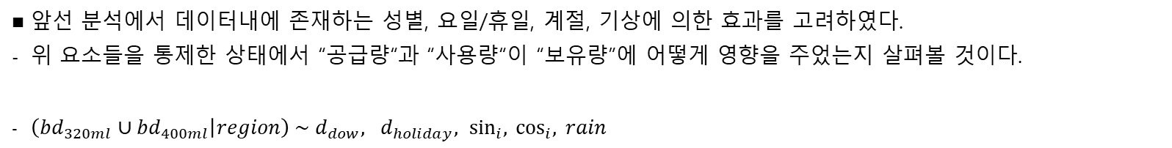
Exogenous Variables
- Summary
앞선 분석에서 데이터내에 존재하는 성별, 요일/휴일, 계절, 기상에 의한 효과를 고려하였다.
위 요소들을 통제한 상태에서 “공급량“과 “사용량“이 “보유량”에 어떻게 영향을 주었는지 살펴볼 것이다.
$\left(bd_{320ml}∪bd_{400ml} | region\right) \sim d_{dow}, d_{holiday}, \sin_{i},{\cos_{i},{rain }}$

Slide 27
Blood Dynamics

Slide 28
Blood Dynamics
- COVID-19
COVID-19라는 특수한 기간에서의 데이터 변화를 통해 “혈액 공급량”, “혈액 사용량“, “혈액 보유량”간 관계, “혈액 보유량” 유지 구조를 파악한다.

Slide 29
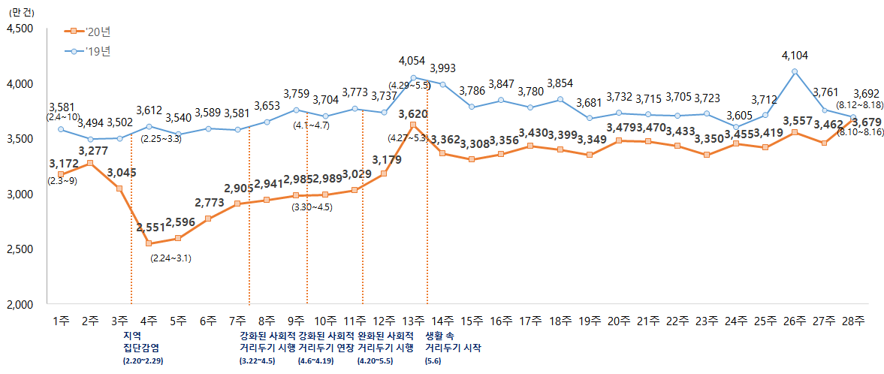
Blood Dynamics
- COVID-19
COVID-19 대유행 기간동안 방역조치/건강 염려 등으로 인구 이동이 감소하였다.

Slide 30
Blood Dynamics
- COVID-19
장소별 헌혈자 비율
- 전체 헌혈자의 70%가 헌혈의집에 “방문” 해 헌혈하기 때문에 이는 헌혈자 수에 부정적인 영향을 미쳤을 것이다.

Slide 31
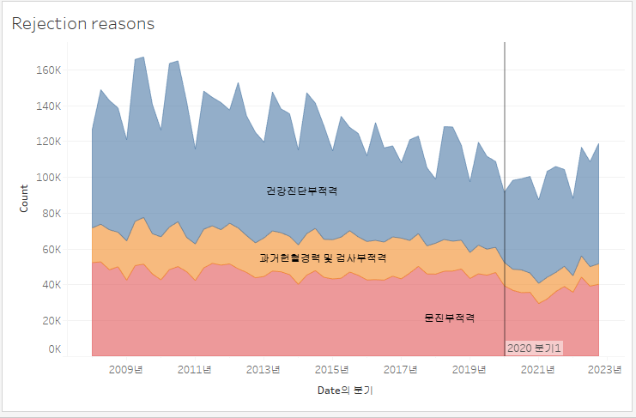
Blood Dynamics
- COVID-19
건강기준
- 또한 COVID-19 완치/백신접종 이후 일정 기간동안 헌혈을 하지 못하는 등의 새로운 건강기준이 도입되었다.
- 이 또한 헌혈자 수에 부정적인 영향을 주었을 것이다.

Slide 32
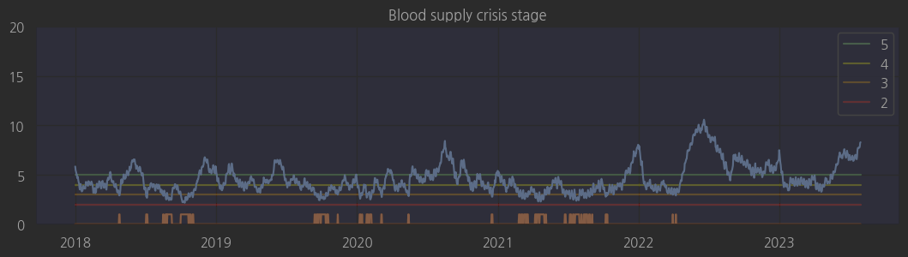
Blood Dynamics
- COVID-19
COVID-19 유행 기간중 혈액 보유상태
- 이러한 부정적 영향에도 불구하고 COVID-19기간중 혈액보유상태는 일정수준(2: 경계) 이상을 유지하였다.
- 이는 COVID-19가 “공급량”에 미친 영향이 없었거나 “사용량”이 줄어든 “공급량”만큼 감소했음을 의미한다.

Slide 33
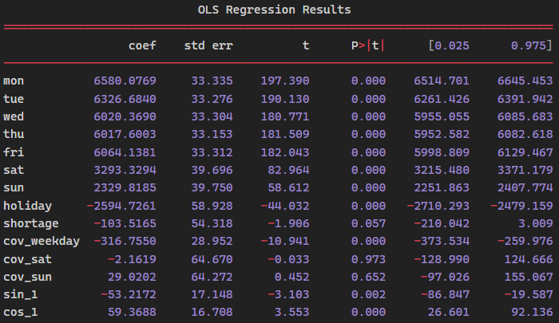
Blood Dynamics
- COVID-19
COVID-19 유행 기간중 사용량
- COVID-19 유행 기간동안의 혈액 사용량은 4.25% 감소하였다.
- 이는 혈액 부족으로 인한 인위적 감소 뿐만 아니라 COVID로 인해 수술이 줄어든 영향까지 포함한다.

Slide 34
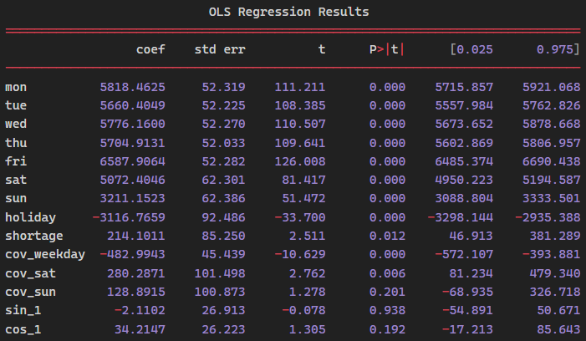
Blood Dynamics
- COVID-19
COVID-19 유행 기간중 공급량
- 혈액 공급량의 경우 해당기간동안 5.11% 감소하였다.
- 공급량/사용량의 유사한 변화는 COVID-19 기간동안 유지된 보유량을 설명해준다.
그러나 5.3%라는 공급량의 감소는 COVID-19의 사회적 영향에 비하면 너무 미미하다.
실제로는 더 감소했으나 다른 요인으로 인해 상쇄된 것이 아닌가?

Slide 35
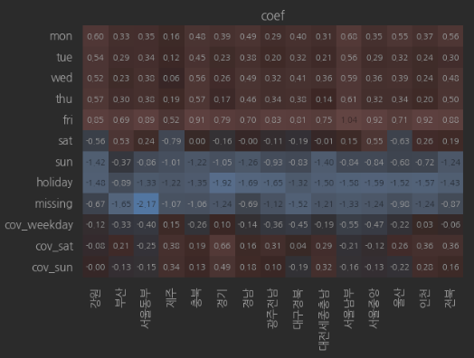
Blood Dynamics
- COVID-19
COVID-19 유행 기간중 공급량
지역별로 데이터를 나눠 COVID-19가 공급량에 미친 영향을 보면 일부 지역에서는 영향이 전혀 없거나 공급량이 오히려 증가하였다.
이러한 결과는 인위적으로 공급량을 증가시킨 요인이 존재함을 보여준다.

Slide 36
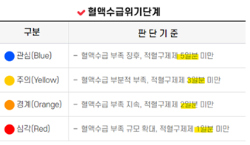
Blood Dynamics
- 증가 요인
앞서 언급했듯 “혈액 보유상태”는 대부분 일정 수준 이상으로 유지된다.
혈액 보유상태 그래프를 보면 COVID-19 기간 외에도 보유량이 일정수준 이하로 떨어진 날을 확인할 수 있다.
혈액 보유상태가 일정 수준 이하로 진입한 날로부터 일정 기간을 선택하여 “혈액 부족기간”에 “헌혈자 수”가 증가하는지 확인하였다.
Shortage period
Shortage period

Slide 37
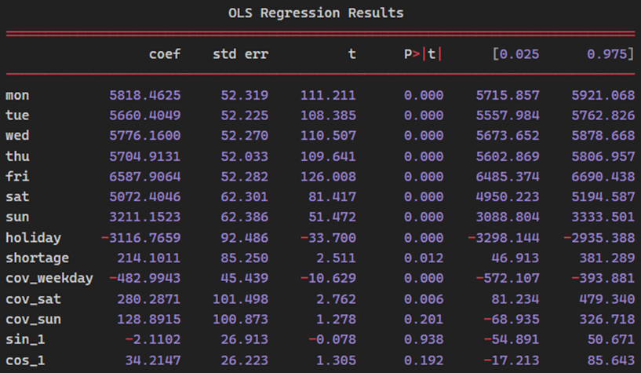
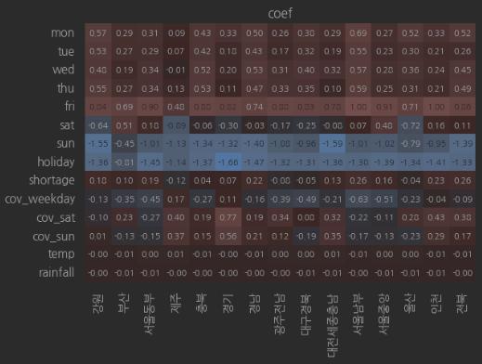
Blood Dynamics
- 증가 요인
“혈액 보유상태”가 “주의”단계 이하로 진입한 날로부터 7일을 “혈액 부족기간” dummy 변수로 모델에 추가했을 때
- “혈액 부족기간”에서의 헌혈자 수 증가는 전국 (3.96%), 대부분의 지역에서 유의하다는 것을 볼 수 있다.
- 이는 “공급량 증가 요인”이 있음을 다시한번 보여준다.

Slide 38
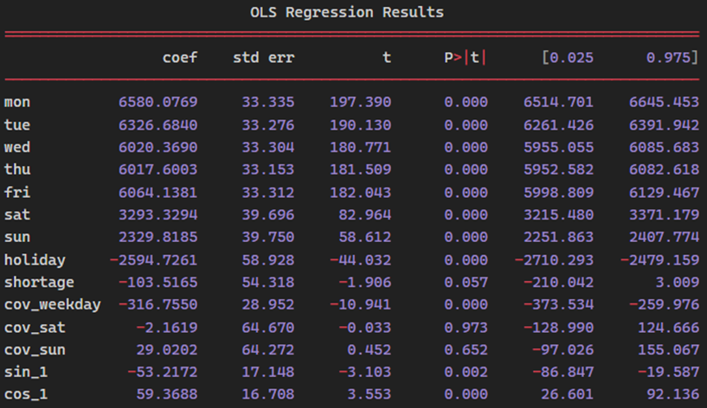
Blood Dynamics
- 사용량 감소
“혈액 부족기간”동안 혈액 사용량은 감소(1.98%)했음 또한 확인 하였다.

Slide 39
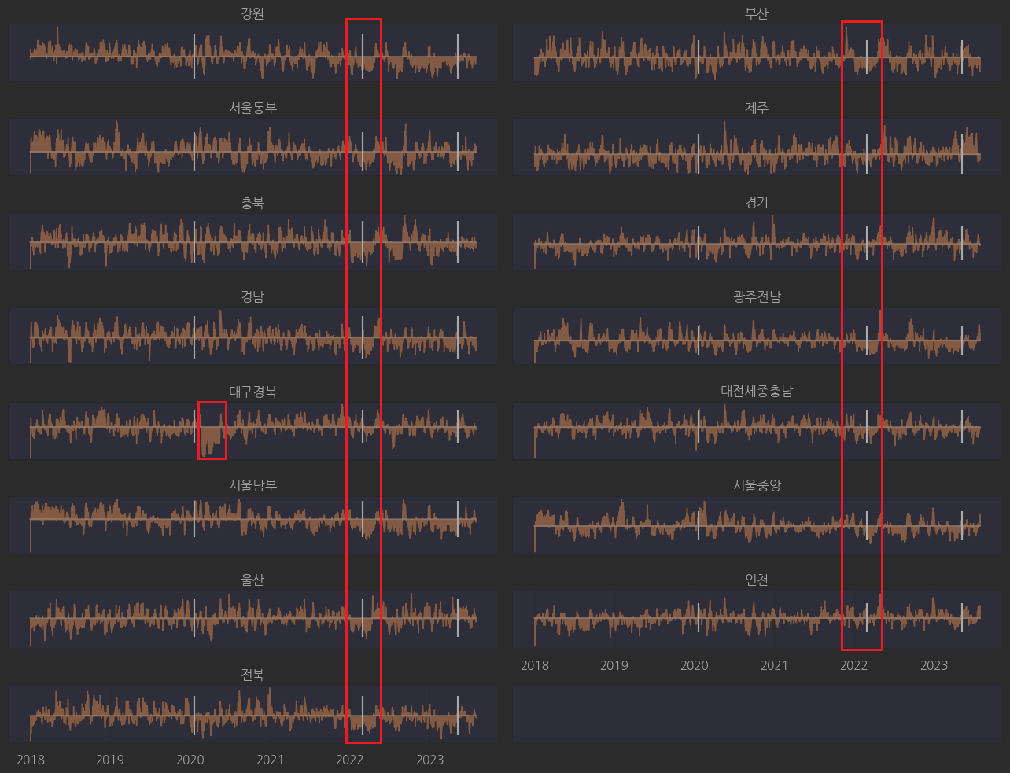
Blood Dynamics
- 증가 요인
COVID-19 유행 기간중의 shock
- 평시와의 차이를 의미하는 “헌혈자 수“ 모델의 잔차도 또한 가설을 지지한다.
예측하지 못한 이벤트인 COVID-19 대유행 초반 "대구경북" 지역, “오미크론 대유행“ 기간 외에는 헌혈자 수가 평시와 큰 차이 없이 유지되었음을 보여준다.

Slide 40
Blood Dynamics
- Summary
“혈액 보유량”은 일정하게 유지된다.
그 이유는 “혈액 보유량“이 일정 수준 이하로 떨어질 경우 “혈액 사용량“을 감소시키며 “혈액 공급량”을 증가시키기 때문이다.

Slide 41
External Intervention

Slide 42
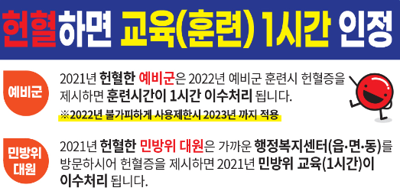
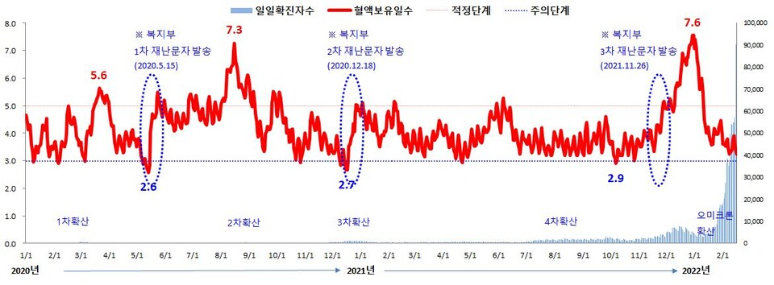
External Intervention
- 증가 요인
적십자사에서는 “프로모션”, “헌혈 촉구문자“, “공익광고”등 방법을 통해 헌혈자 수를 증가시킨다.
COVID-19 유행 기간동안 “혈액 보유상태”를 유지하기 위해 다양한 방법을 동원하였는데
헌혈시 예비군 훈련 시간이 차감되는 정부 정책이 도입되었으며
헌혈 보유량이 급격히 감소할 때는 헌혈 촉구 재난문자를 발송하였다.

Slide 43
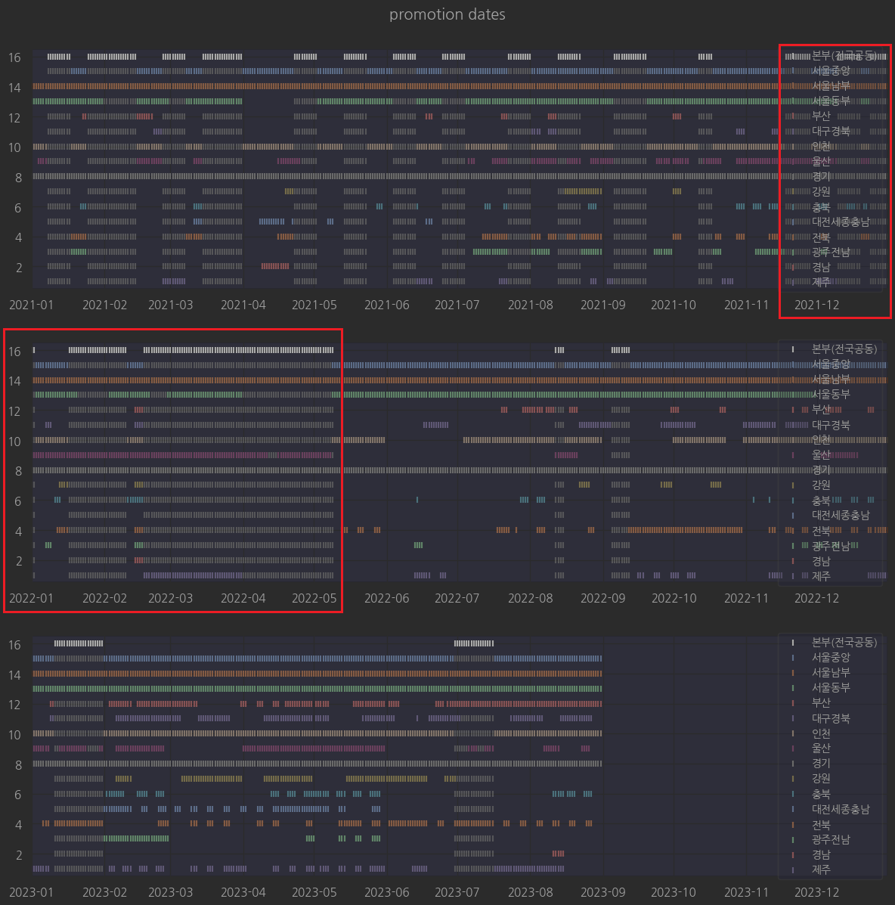
External Intervention
- 증가 요인
또한 앞선 분석에서 전국적인 헌혈자수 감소를 확인했던 오미크론 대확산 기간에는
“기념품 추가증정 프로모션“의 진행일을 대폭 늘렸다.
프로모션 진행일

Slide 44
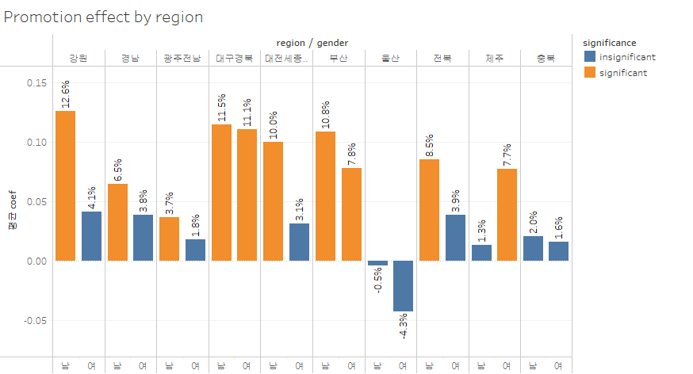
External Intervention
- 기념품 추가증정 프로모션
이들 방법들중 “기념품 추가증정 프로모션“은 모든 기간/지역에서 동일 방식(기념품 추가 증정)으로 진행되었다.
따라서 효과의 정량적 분석이 가능하다.
- 앞서 고려한 요인들을 통제한 상태에서 “프로모션 진행일" 데이터를 dummy 변수로 사용하여 프로모션이 헌혈자 수에 미치는 영향을 확인해 보면 - 남성 그룹에서의 프로모션 효과가 여성보다 더 크며, 여성 그룹은 프로모션에 반응하지 않는다는 결과를 보였다.

Slide 45
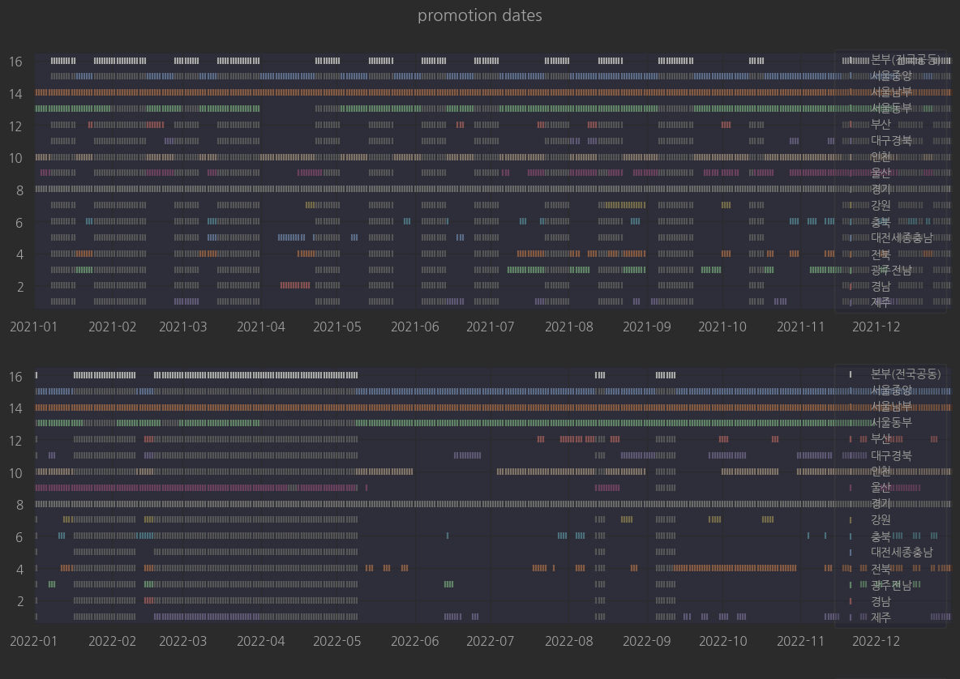
External Intervention
- 기념품 추가증정 프로모션
프로모션 기간
프로모션을 진행한 기간은 random하지 않고, 패턴을 가진다.
따라서 dummy 변수만을 사용한 앞선 분석의 결과에는 기간에 따른 효과가 혼합되어 있으며 신뢰할 수 없다.

Slide 46
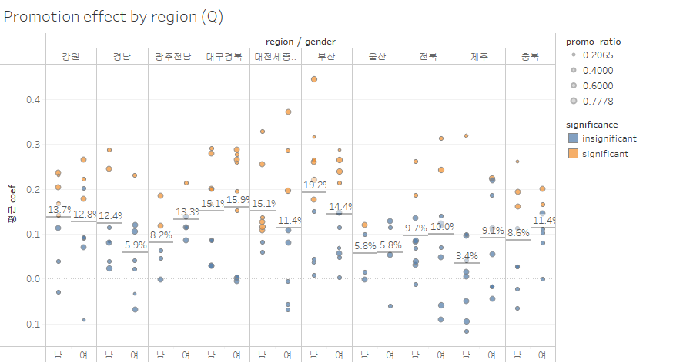
External Intervention
- 기념품 추가증정 프로모션
분기별 프로모션 효과
- 기간을 분기별로 나눠 각 분기 내에서의 프로모션 효과를 측정하면
기간에 따른 자연적 변화가 프로모션에 미치는 영향을 통제할 수 있다.
- 분석 결과 지역에 따라 프로모션의 효과가 차이가 나며, 여성 또한 프로모션에 반응함을 확인할 수 있었다.

Slide 47
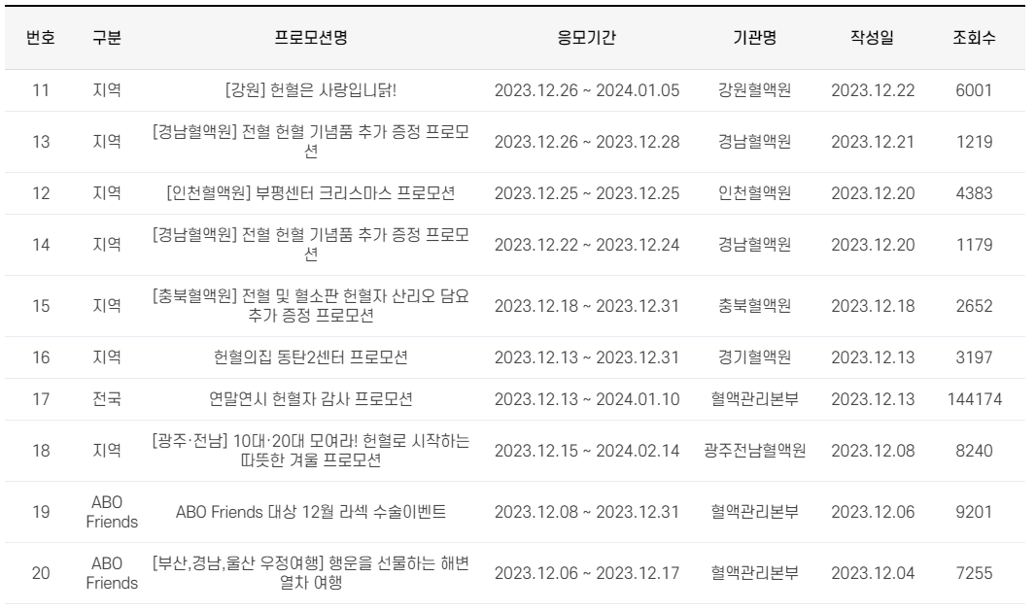
External Intervention
- 특수 프로모션
적십자사는 앞서 살펴본 "기념품 추가증정 프로모션” 외에도 다양한 특수 프로모션들을 진행한다.
- 특수 프로모션의 경품은 "커피, 치킨 등 기프티콘, 특별 기념품, 여행 상품권, 스포츠 경기 관람권“등 다양하며 이들 프로모션의 효과를 알 수 있다면 추후 비용 효율적으로 헌혈자 수를 늘릴 수 있을 것이다.

Slide 48
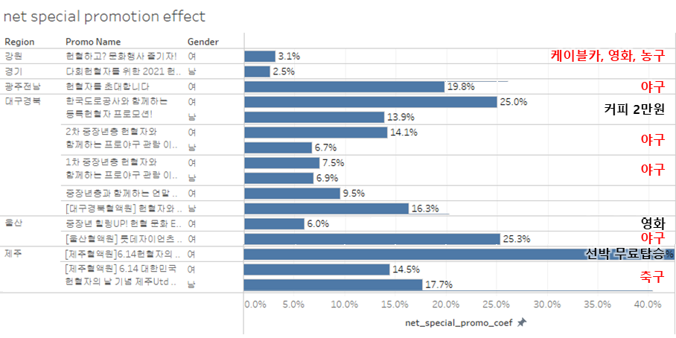
External Intervention
- 특수 프로모션
특수 프로모션의 효과
- 지역내 특수 프로모션들중 “스포츠 관람 티켓 증정” 이 모든 지역에서 가장 많은 헌혈자 수의 증가 비율을 가졌다.
- 타 지역들에서도 헌혈자 수를 효과적으로 증가시킬 방법으로 “스포츠 관람 티켓 증정“ 프로모션을 고려할 수 있을 것이다.
Control group
Special promotion (Treatment)

Slide 49
Summary

Slide 50
Summary
공급량, 사용량, 보유량은 상호간 관계를 가진다.
공급량은 사용량이 줄어듬에 따라 인위적으로 감소시키기도 하며, 공급량 감소 또는 사용량 증가로 보유량이 감소할 경우 여러 방법을 통해 인위적으로 증가시킨다.
사용량 또한 사용량의 증가나 공급량의 감소로 보유량이 감소할 경우 인위적으로 사용량을 인위적으로 감소시킨다.
예측 불가능한 이벤트가 아닌 이상 “헌혈자 수”는 “프로모션“ , “촉구 문자 발송”등 방법을 통해 일정하게 유지된다.
프로모션의 효과는 지역/성별에 따라 차이를 보인다.
특수 프로모션 중 효과적인 방법이 존재한다.

